Slide 1

楚辞的上承与下启

Slide 2
1.从傅斯年的观点说起
目录
2.楚辞与《诗》的承继
3.骚体赋对楚辞的接受

Slide 3
壹

Slide 4
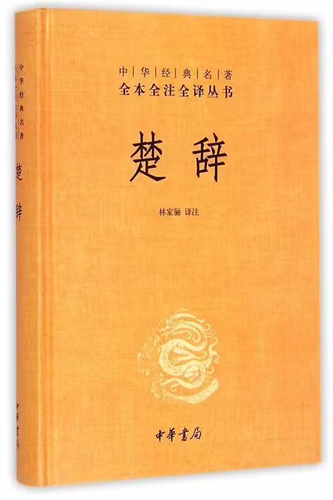

书楚语，作楚声，纪楚地，名楚物
作为极具地域性特色的文体，楚辞是否为“独脉”？

Slide 5

傅斯年的观点：
“仿佛《诗经》之体，同《诗经》之文，俱断于春秋之世……然以风为名之辞后来却变成一种新文体，即齐之讽辞”
“我们若拿赋体和楚辞校，全然不是一类；和宋玉赋校，词多同者，而体绝不同……固全是战国风气，其词由宋玉赋之一线，定体由齐讽词之一线，与屈赋毫不相干者也”

Slide 6
——也许并非如此
傅斯年先生在《诗经讲义稿》中论称，《诗经》下启齐之讽谏，齐讽再下启汉赋,楚辞作为《诗经》和汉赋之间的过渡并不明显，实际上，我认为此话只言及一条脉络，从另一角度上看，楚辞亦可作为两者的过渡。

Slide 7
贰

Slide 8

与《诗经》的承继关系
一、楚辞亦受齐讽影响
二、楚辞本就与《诗经》有直接联系

Slide 9
一、楚辞亦受齐讽影响
诚然，齐讽可说是《诗·风》的正统后继，但这不足以成为楚辞与《诗》无关的论据，毕竟文脉变化是复杂的，同一世代的文体是相互影响的，如果称齐讽为《诗》之“嫡子”，那楚辞仿佛“庶子”，其与《诗》的关系只是被齐讽的光芒遮盖了而已。而且从另一角度，楚辞亦受齐讽影响。 屈原曾多次出使齐园，是时稷下学宫正盛行，在这样一种环境下，拥有文人敏感性的屈原不可能不受当地齐国特有文化氛围的影响

Slide 10
《九章·抽思》
少歌曰：
与美人抽思兮，并日夜而无正。
憍吾以其美好兮， 敖朕辞而不听。
倡曰：
有鸟自南兮， 来集汉北。
好姱佳丽兮， 牉独处此异域。
既惸独而不群兮， 又无良媒在其侧。
道卓远而日忘兮， 愿自申而不得。
望北山而流涕兮， 临流水而太息。

Slide 11

“国风好色而不淫,小雅怨诽而不乱,若《离骚》者,可谓兼之矣”
——刘向

Slide 12
1.文句
姜亮夫先生认为：
“仆夫悲余马怀兮”(《悲回风》句)“用‘仆’字同‘马’字来代表作者的主观愿望,把情感寄托在仆和马身上,这是《诗经》的东西”
“乘骐骥以驰骋兮,来吾道夫先路” 与《诗·卫风·伯兮》“伯也执殳,为王前驱”
“仆夫悲余马怀兮“ 与《诗·周南·卷耳》“陟彼高冈,我马玄黄”
《天问》“玄鸟致贻,女何喜” 与《诗·商颂·玄鸟》“天命玄鸟,降而生商”

Slide 13
2.比兴
《离骚》之文，依《诗》取兴，引类譬谕。故善鸟香草以配忠贞；恶禽臭物以比馋人妄；灵修美人以媲于君；宓妃佚女以譬贤臣；虬龙鸾凤以托君子；飘风云霓以为小人。——王逸《楚辞章句》
《诗经》的比喻一般是明喻，而屈赋的比喻更多的是使用暗喻或隐喻(对喻)。屈赋还运用了象征的手法,有时将比喻同象征结合起来用,这更是《诗经》所没有的。这是屈原学习《诗经》并超越《诗经》之处。

Slide 14
叁

Slide 15
骚体赋对楚辞的接受
一、在文法句法接受上
二、在题材及抒怀上

Slide 16
一、在文法句法接受上
之前我在随笔《七月流火（三）》中提及在翻阅《全汉文》时看到的的“近似楚辞的一类赋”，今番考证，发现确有此类，称为“骚体赋”。相较广为人知的散体赋，“大赋”, 骚体赋相确实生僻的多，但其正是楚辞的主要继承与发展。
骚体赋对楚辞的一大继承体现在句式上，尤其是《离骚》的上七下六句式，
我对《楚辞章句》中收录的几篇骚体赋进行了简单的正则匹配：

Slide 17
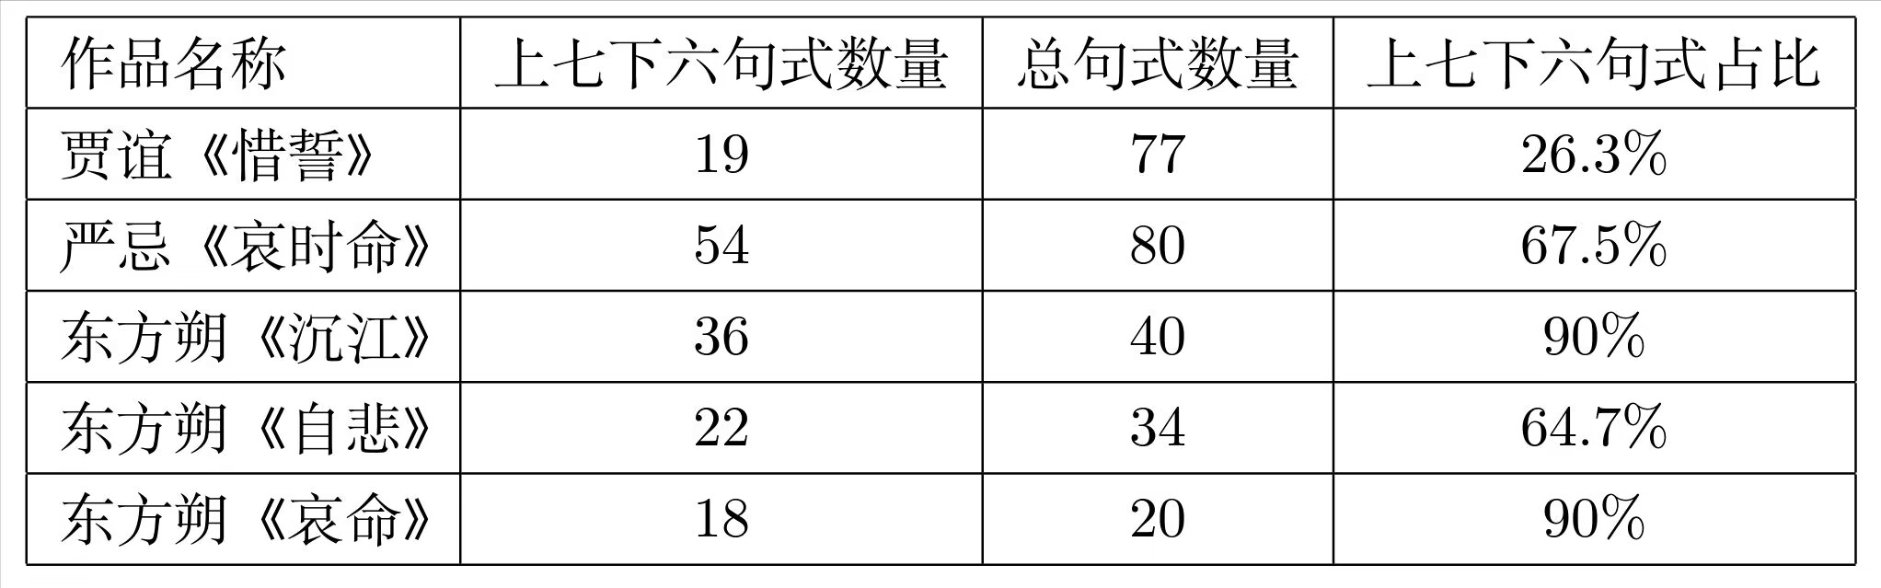

杂言→齐言

Slide 18

董仲舒《士不遇赋》“昭同人而大有兮, 明谦光而务展。遵幽昧于默足兮, 岂舒采而蕲显。
西汉贾谊《吊屈原文》主张“自引而远去”“远浊世而自藏”
西汉扬雄《太玄赋》“观大易之捐益兮, 览老氏之倚伏, 省忧喜之共门兮, 察吉凶之同域”

Slide 19
儒道两家思想互黜互补
文人对儒道思想的选择在屈原身上就已经昭示出“宁赴常流而葬乎江鱼腹中耳, 又安能以皓皓之白, 而世俗之温蠼乎!”屈原选择了知其不可为而为之的儒家思想, 但这并非汉代文人所选。

Slide 20
感 谢 大 家

